Slide 1
Serviço Nacional de Aprendizagem Comercial - SENAC
Programa Senac de Gratuidade - PSG
Curso de Cuidador Infantil
Profa. Enf. Luiza Helena
Equipe
Deliane
Jaqueline
Equipe
Marcos
Tereza

Slide 2
Referenciamento I
Papéis
CRAS
SEMAST

Slide 3
Definição
O Centro de Referência de Assistência Social (CRAS) é um equipamento público onde são oferecidos serviços, programas e benefícios com o objetivo de prevenir situações de risco e fortalecer os vínculos familiares e comunitários.

Slide 4
Os serviços ofertados no CRAS
são divididos da seguinte forma:
1
Serviço de convivência e fortalecimento de vínculo.
Serviço de Proteção e Atendimento Integral à Família (PAIF).
Serviço de proteção social básica no domicílio para pessoas com deficiência e idosos.
3
2

Slide 5
Aspectos legais
Serviço de Proteção e Atendimento Integral à Família - PAIF.
Lei 12.435/2011. - “Art. 6º-C. As proteções sociais, básica e especial, serão ofertadas precipuamente no Centro de Referência de Assistência Social (Cras) e no Centro de Referência Especializado de Assistência Social (Creas), respectivamente, e pelas entidades sem fins lucrativos de assistência social de que trata o art. 3º desta Lei.
Serviço de Convivência e Fortalecimento de Vínculos:
Serviço de proteção social básica no domicílio para pessoas com deficiência e idosos.

Slide 6
Serviço de Proteção e Atendimento Integral à Família – PAIF
1
Destinado à famílias em vulnerabilidade social.
2
Fortalecer a função protetiva da família.
3
Prevenir a ruptura dos vínculos familiares e comunitários e promover acessos a benefícios. PROGRAMAS de transferência de renda e serviços

Slide 7
Serviço de Convivência e Fortalecimento de Vínculos e Serviço de proteção Básica PcD e e/ou pessoas idosas
1
Serviço complementar ao trabalho social com famílias. PÚBLICO ALVO DO SERVIÇO: crianças de até 06 anos e suas famílias, crianças e adolescentes de 06 a 17 anos, idosos..
2
Serviço de Proteção Social Básica no Domicílio para Pessoas com Deficiência e Idosos.

Slide 8
AÇÕES DO CRAS
Cadastro Único: registro de informações que serve como referência para a participação em programas sociais de concessão de benefícios, tais como: Programa Bolsa Família, Programa de Erradicação do Trabalho Infantil - PETI, Tarifa Social - Energia Elétrica, Carteira do Idoso - Transporte Interestadual.

Slide 9
AÇÕES DO CRAS
Atendimento Familiar: acolhida/recepção das famílias, entrevistas e estudo social.
- visitas domiciliares; orientação e concessão de benefícios
Acompanhamento Familiar: acompanhamento das famílias prioritárias - famílias em situação de extrema pobreza, famílias beneficiárias do Programa Bolsa Família

Slide 10
AÇÕES DO CRAS
Ações Comunitárias: ações de caráter coletivo como palestras, campanhas e eventos comunitários, voltadas para a dinamização das relações no território.

Slide 11
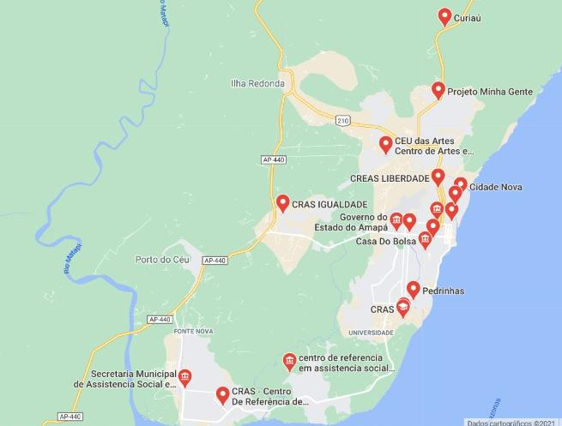
Localização

Slide 12
Referenciamento
Local: fluxos de informações e encaminhamentos entre o CRAS e as demais unidades locais.
Ponto Principal e a SEMAS em Conjunto com a Casa da Bolsa – End. R. Leopoldo Machado - Trem, Macapá - AP, 68901-130
4 - CEU das Artes Centro de Artes e Esportes Unificados -Endereço: Av. Carlos Lins Cortes, S/N - Infraero, Macapá - AP, 68908-074.
1 -. Endereço: Rua Redenção, 200 - Jardim Marco Zero, Macapá - AP, 68903-333
3 - Endereço: R. Hugo Alves Pinto, 39 - Perpétuo Socorro, Macapá - AP, 68905-630.
2 - centro de referencia em assistencia social (CRAS- FAZENDINHA).

Slide 13
Referenciamento
Local: consiste no estabelecimento de contatos, fluxos de informações e encaminhamentos entre o CRAS e as demais unidades locais.
8 – Projeto Minha Gente -Av. Glicério Souza Figueiredo, 1 - Jardim Felicidade, Macapá - AP, 68909-821
5 -. CRAS IGUALDADE - Endereço: Av. 3, 915 - Cj - Marabaixo, Macapá - AP, 68906-503
7 – SEMAS - 100, R. Cândido Mendes, 48 - Central, Macapá - AP.
6 - CRAS IGUALDADE Av. 3, 915 - Cj - Marabaixo, Macapá - AP, 68906-503

Slide 14
Agradecemos atenção.
Equipe Grupo 5
“A educação é um processo social, é desenvolvimento. Não é a preparação para a vida, é a própria vida.” John Dewey

